Slide 1
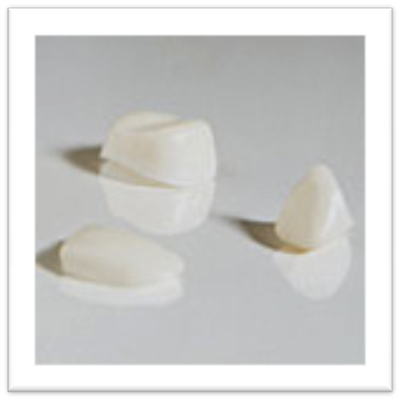
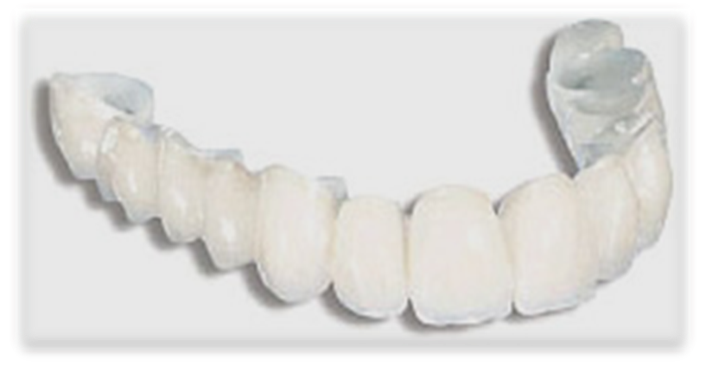
Провизорные(временные) коронки.
Федеральное государственное бюджетное образовательное учреждение
высшего образования
«Красноярский государственный медицинский университет имени
профессора В. Ф. Война-Ясенецкого»
Министерства здравоохранения Российской Федерации
Кафедры-клиники стоматологии ИПО
Выполнил ординатор
Кафедры-клиники стоматологии ИПО
По специальности «стоматология ортопедическая»
Попцов Михаил Валерьевич
Выполнил ординатор
Кафедры-клиники стоматологии ИПО
По специальности «стоматология ортопедическая»
Попцов Михаил Валерьевич
Выполнил ординатор
Кафедры-клиники стоматологии ИПО
По специальности «стоматология ортопедическая»
Попцов Михаил Валерьевич

Slide 2
Цель
Подробно ознакомиться с временными(провизорными) коронками

Slide 3
Задачи
Изучить свойства провизорных коронок, показания и методы их изготовления

Slide 4
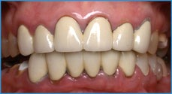
Временные (провизорные) коронки. Применение временных коронок в ортопедии
Культура стоматологического лечения все чаще предполагает полный комфорт при протезировании. Пациенты не желают ощущать эстетический дискомфорт на всех этапах протезирования. Дискомфорт может быть связан с эстетической проблемой, невозможностью полноценно жевать.

Slide 5
В этом случае пациенту рекомендуется протезирование временными коронками перед началом постоянного протезирования. Временное протезирование позволяет избежать эстетический дискомфорт и частично восстановить функции жевания. Для изготовления временных коронок наиболее часто используют пластмассу.
Это только стоматологии нашей страны пациентам предлагают временные коронки, за рубежом это норма и «золотой стандарт протезирования».

Slide 6
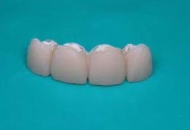
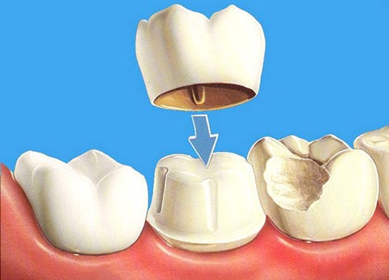
Временные (провизорные) пластмассовые коронки обладают следующими свойствами:
Высокая механическая прочность
Низкая температура твердения
Незначительная усадка
Цветостабильность и полируемость
Простота использования

Slide 7
Временные (провизорные) коронки обеспечивают:
Стабилизацию окклюзии и пародонта. «Времянки» предотвращают смещение опорных зубов при длительном терапевтическом лечении и протезировании, обеспечивают адекватную нагрузку на пародонт. Благодаря временным коронкам, при отсутствии фиксированного прикуса на своих зубах, сохраняется привычное для пациента соотношение челюстей. Такие меры позволяют максимально снизить вероятность осложнений со стороны височно-нижнечелюстного сустава: дисфункции, артрит, артроз. Удается сохранить функциональные параметры жевательной мускулатуры.
Функцию жевания. Современные пластмассовые коронки выдерживают умеренные нагрузки при жевании, что дает возможность пациенту не изменять привычный режим питания.
Эстетику.
Фонетику.

Slide 8
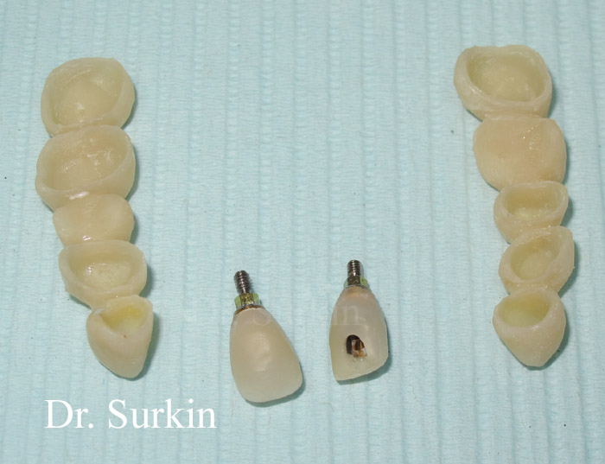
Временные (провизорные) пластмассовые коронки защищают от:
Термического и химического раздражения. В случае протезирования недепульпированных зубов временные коронки предотвращают воспаление пульпы, защищая ее от температурных и химических раздражителей.
Бактерий. Временные коронки не допускают скопление налета на поверхностях эмали и дентина.
Давления и травмы.

Slide 9
Дополнительные преимущества временных (провизорных) коронок:
Пластмасса для временных коронок легко поддается обработке и полировке.
Пластмассовые коронки позволяют изменять высоту прикуса (снижать или повышать), перераспределять нагрузку на зубы левой и правой стороны, изменять форму и размер зуба.
Провизорные коронки активно используют в ортодонтии. Ведь приклеить брекет к металлокерамической коронке крайне затруднительно, поэтому пластмассовые коронки используют как элемент подготовки к ортодонтическому лечению

Slide 10
Отказ от применения временных протезов после одонтопрепарирования может приводить к:
-изменению краевых границ препарирования из-за смещения десневого края
-инфицированию дентинных канальцев
-воздействию термических раздражителей
-воздействию химических раздражителей
-асептическому некрозу пульпы зуба

Slide 11
Существует 4 метода изготовления временной коронки:
1) Клинический метод.
наиболее распространен, т.к. не занимает много времени и не требует вмешательства зубного техника. С неотпрепарированного зуба снимают оттиск, после чего зуб обтачивают под постоянную конструкцию. Лунку соответствующего зуба в оттиске заполняют пластмассой холодного отверждения и одевают слепок на зубной ряд. После отверждения слепок вынимают изо рта, а полученную пластмассовую коронку шлифуют, полируют и фиксируют на временный цемент.

Slide 12
2) Классический метод
После подготовки зуба под постоянную конструкцию снимают оттиск альгинатной или силиконовой массой. Техник отливает гипсовую модель и моделирует из воска анатомическую форму отпрепарированного зуба. После чего снимает восковую композицию с модели и заменяет в кювете воск на пластмассу. Готовая провизорная коронка отдается в клинику, где подвергается окончательной подгонке и полировке.

Slide 13
3) Метод запекания. После получения гипсовой модели зубной техник моделирует зуб из пластмассы и помещает модель в печь, где коронка запекается до готовности.
4) Фотополимерный метод. Достаточно дорогостоящий и потому редко применяемый на сегодняшний день. Заключается в послойной моделировке на гипсовой модели зуба из компомерного или фотополимерного материала. После нанесения каждого слоя модель помещается в фотополимеризатор, где происходит отверждение коронки.

Slide 14
ПРОТИВОПОКАЗАНИЯ К ИСПОЛЬЗОВАНИЮ
До настоящего времени систематические
побочные действия не были выявлены.
Не следует использовать материал если известно об аллергической реакции на какой либо компонент материала.

Slide 15
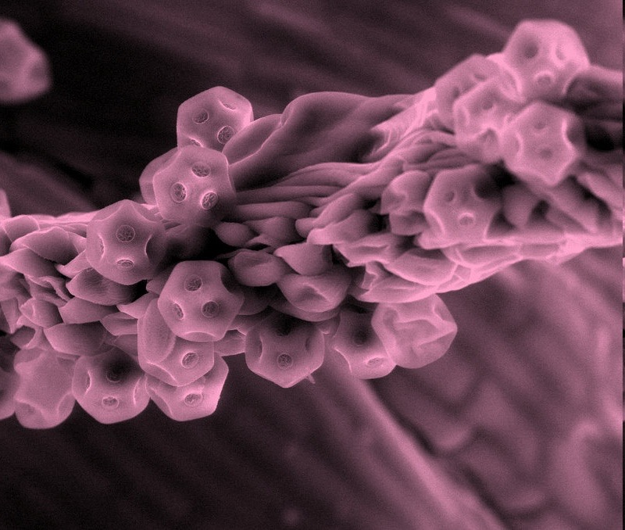
ОПИСАНИЕ МЕТОДА

Slide 16
Бис-акриловые материалы «Сomposite Based materials»
-оттиск до препарирования зубов
-одонтопрепарирование
-внесение материала в оттиск, установка на зубной ряд
-удаление излишков материала
-проверка краевого прилегания
-окклюзионная коррекция
-фиксация на временный цемент

Slide 17
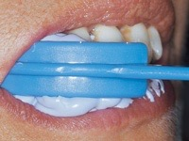
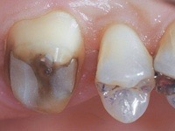
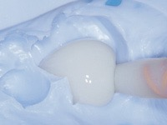
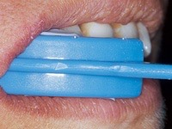
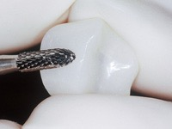
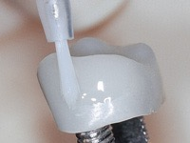
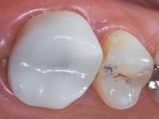

Slide 18
Бис-акриловые материалы в зарубежной литературе также называют как «C & B materials», что является аббревиатурой английских слов «Сomposite Based materials».
Кроме простоты и удобства применения, данные материалы обладают рядом положительных свойств, что обусловливает более широкое их использование в настоящее время при изготовлении временных протезов (таблица).

Slide 19
Материалы | Преимущества | Недостатки
Винилэтил- метакриловые Метил- метакриловые | ■ низкая стоимость ■ не прилипает к зубам ■ длительный период рабочего времени ■ низкая стоимость ■ хорошая полируемость ■ приемлемая стабильность цвета | ■ плохая стабильность цвета и низкая эстетика ■ неприятный запах при замешивании ■ плохое сопротивление к износу ■ нагрев при полимеризации ■ значительная усадка ■ прилипает к зубам ■ короткое рабочее время ■ неприятный запах при замешивании
Бис-акриловые | ■ отличные механические свойства ■ низкая температура при полимеризации ■ хорошая полируемость ■ стабильность цвета ■ отсутствие запаха ■ минимальная полимеризационная усадка | ■ наличие слоя, ингибированного кислородом ■ неизменяемая вязкость

Slide 20
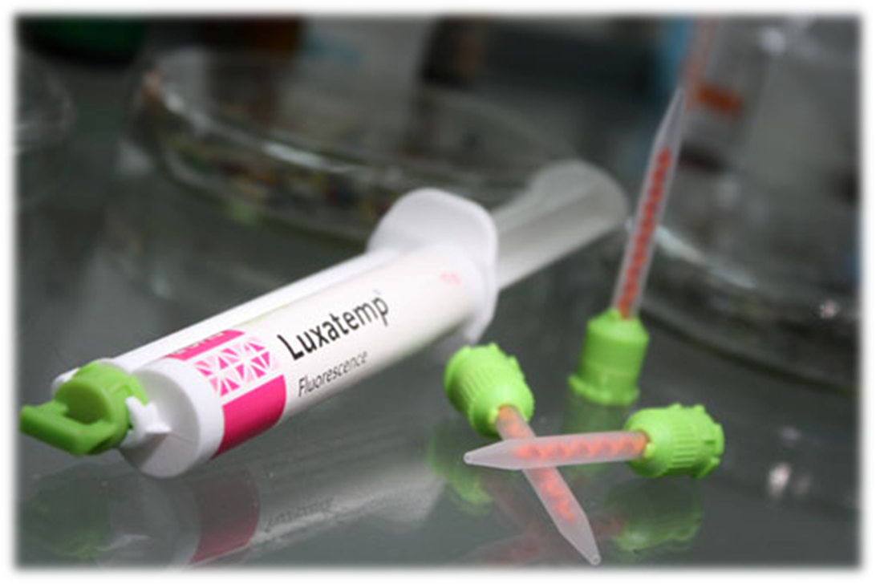
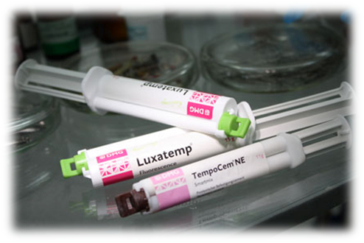
LUXATEMP FLUORESCENCE
бис-акриловый композитный материал для временных конструкций.

Slide 21
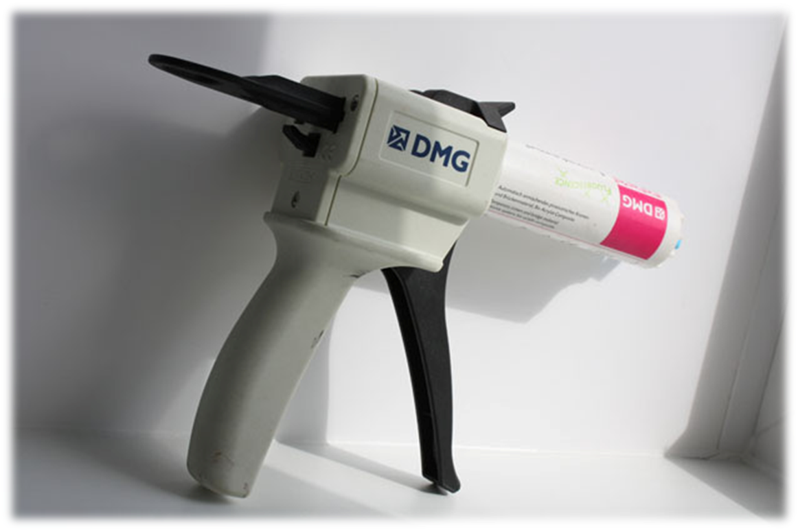
Диспенсер для
LUXATEMP-Automix PLUS

Slide 22
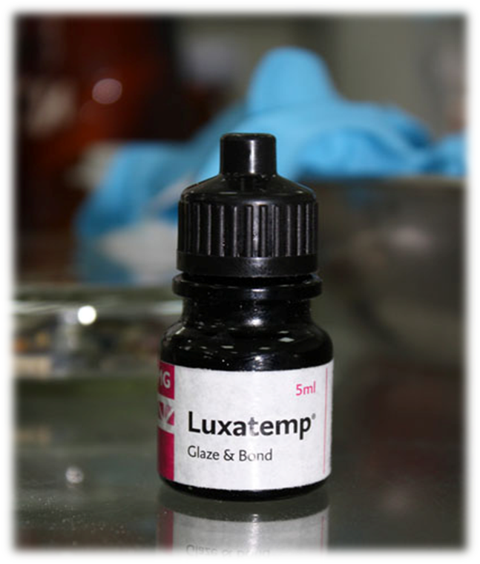
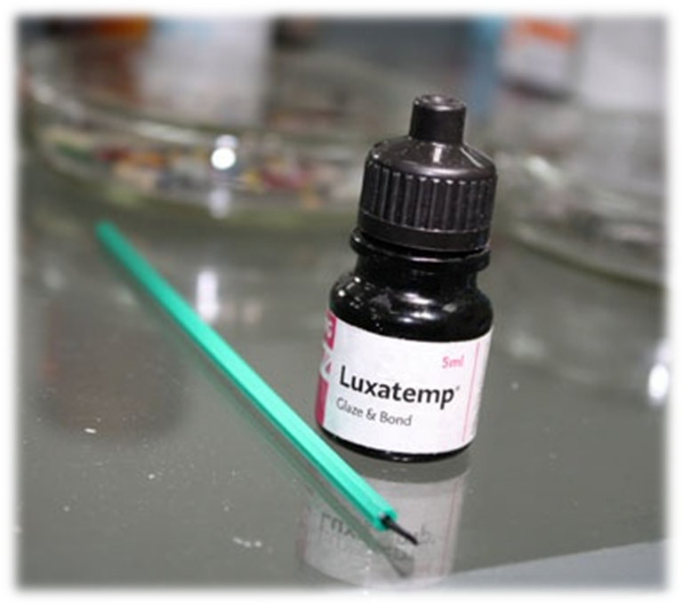
Лак для покрытия временных коронок и мостов

Slide 23
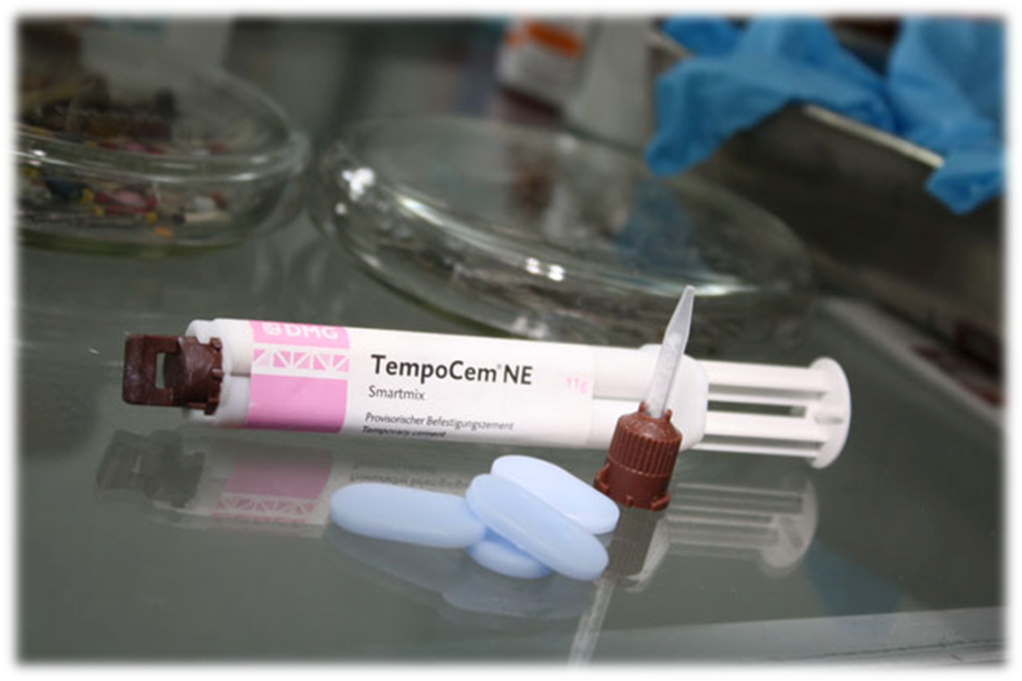
TempoCem SMARTMIX цемент для временной фиксации.

Slide 24
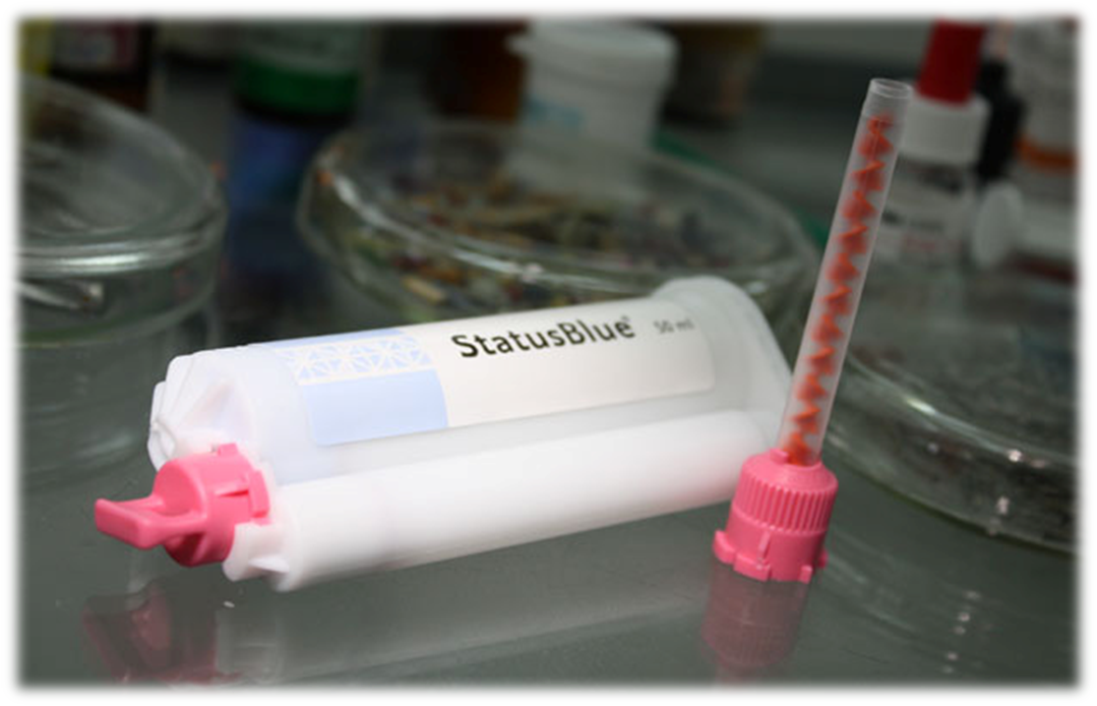
StatusBlue
Оттискный материал, сочетающий преимущества аддитивных силиконов с характеристиками альгинатов.

Slide 25
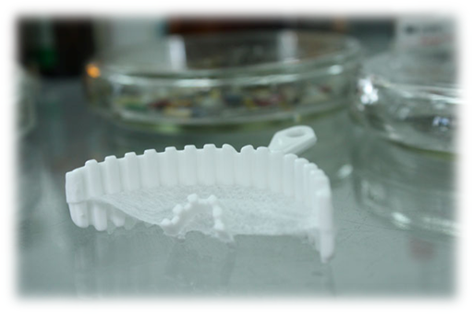
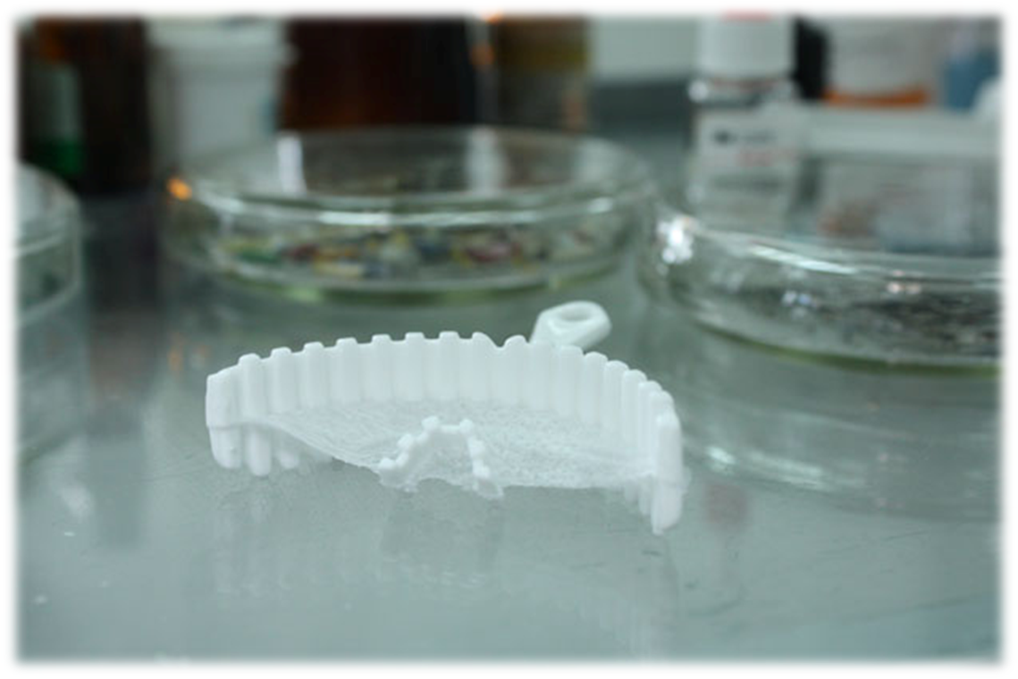
Стандартная одноразовая ложка для получения частичного оттиска- шаблона

Slide 26
Вывод
С помощью этого материала мы подробно ознакомились с временными(провизорными) коронками и целью их применения

Slide 27
Литература
http://www.dmg-dental.com/ http://www.dmg-dental.com/en/produkt/58/Temporaere-Versorgung/Temporaere-Versorgung.html http://stomatolog.vallexm.ru http://navistom.net/ http://www.dental-azbuka.ru/
http://topdent.ru/articles/vremennye-koronki.html
https://www.perfectsmile.pro/stati/hirurgiia/provizornye-vremennye-koronki/

